Slide 1
リフレクションレビュー
Session内の、Listに、オブジェクトを入れる仕組みについて
（実習の冊子p121のカートに商品を入れるイメージ）

Slide 2
ユーザー側の操作

Slide 3
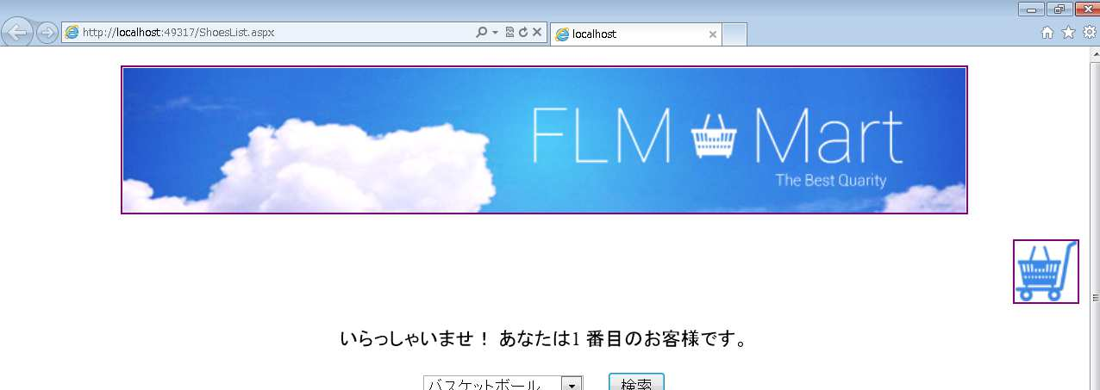
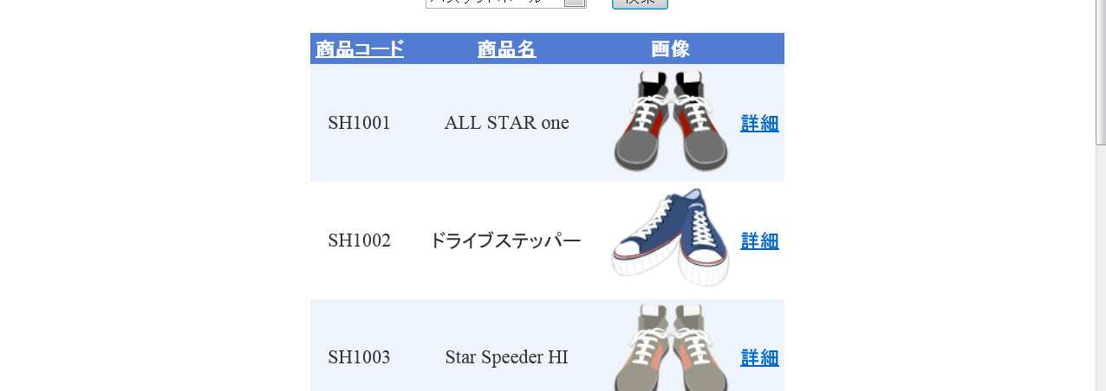
ユーザー側の操作
欲しい商品の「詳細」をクリック

Slide 4
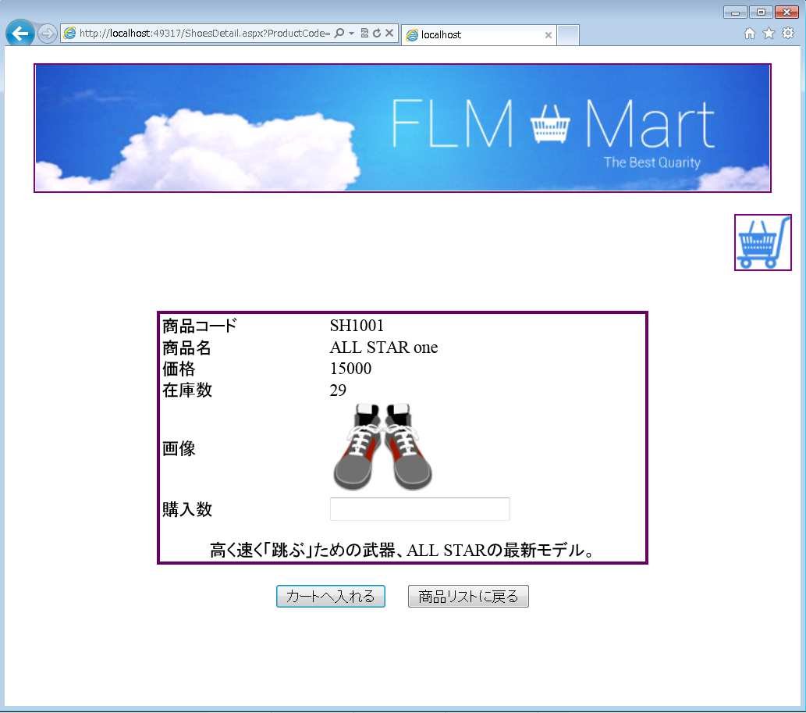
ユーザー側の操作
商品詳細ページが表示される

Slide 5
ユーザー側の操作
①購入数を決定
②「カートへ入れる」ボタンを押す

Slide 6
ユーザー側の操作
ショッピングカートの中身が更新され、
もとの画面に戻る。

Slide 7
コンピューター側の処理
（ShoesDetail.aspx.vbに注目した詳細）

Slide 8
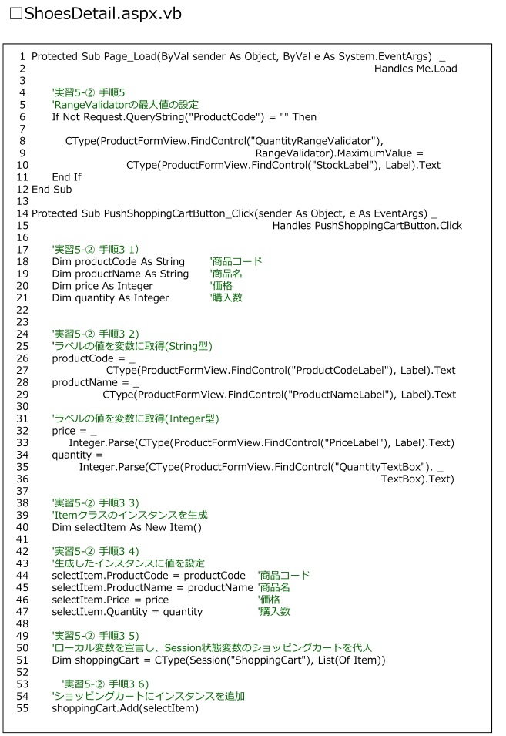
コンピューター側の処理（ShoesDetail.aspx.vbに注目した詳細）
Subプロシージャ PushShoppingCartButton_Clickの呼び出し

Slide 9
コンピューター側の処理（ShoesDetail.aspx.vbに注目した詳細）
変数の宣言
各変数へ以下の値を代入

Slide 10
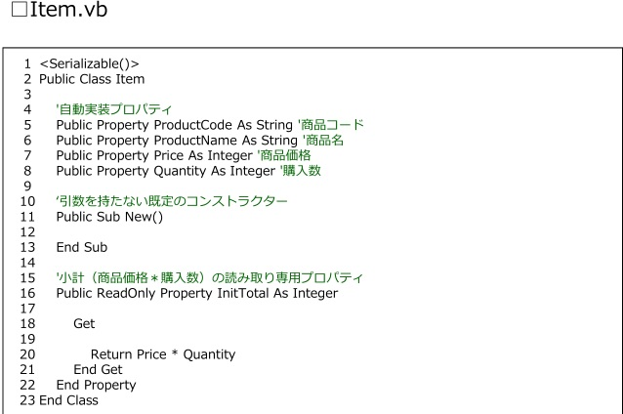
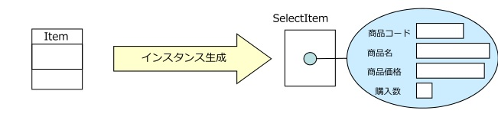
コンピューター側の処理（ShoesDetail.aspx.vbに注目した詳細）
Itemクラスを用いて
SelectItemという名前のインスタンスを生成

Slide 11
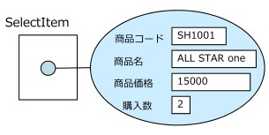
コンピューター側の処理（ShoesDetail.aspx.vbに注目した詳細）
Itemクラスのプロパティで用意していた箱に、
さきほど定めておいた値を代入する。

Slide 12
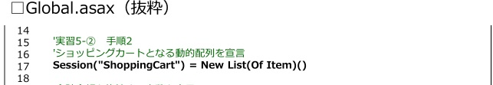
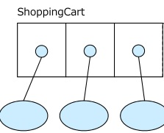
コンピューター側の処理（ShoesDetail.aspx.vbに注目した詳細）
Global.asaxによって、
あらかじめShoppingCartという動的配列が
準備されている。
（場合によっては既に要素も入っている）

Slide 13
コンピューター側の処理（ShoesDetail.aspx.vbに注目した詳細）
動的配列ShoppingCartを値に持つ
shoppingCartという変数を定義する。

Slide 14

コンピューター側の処理（ShoesDetail.aspx.vbに注目した詳細）
selectItemというItemクラスのインスタンスの情報を、
動的配列ShoppingCartに追加する。

Slide 15
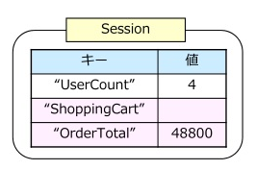
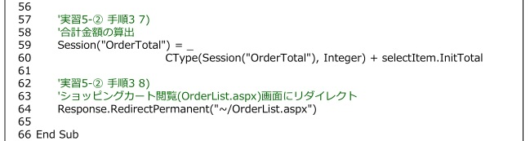
コンピューター側の処理（ShoesDetail.aspx.vbに注目した詳細）
セッション情報のうち、
OrderTotalの値を変更する

Slide 16
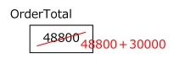
コンピューター側の処理（ShoesDetail.aspx.vbに注目した詳細）
購入した商品の購入数に応じた値を加算

Slide 17
コンピューター側の処理（ShoesDetail.aspx.vbに注目した詳細）
必要な処理が完了したので、
リダイレクトにより
商品一覧ページに戻らせる

Slide 18
リフレクションレビューおわり

Slide 19
質問

Slide 20
質問
質問１
配列「ShoppingCart」は、なぜ要素数を決めずに動的配列で定義しているのですか？
質問２
配列「ShoppingCart」は、なぜ
Application(“ShoppingCart”) = New List(Of Item)()
と定義してはいけないのですか？簡単に答えてください。

Slide 21
質問
質問１
配列「ShoppingCart」は、なぜ要素数を決めずに動的配列で定義しているのですか？
答え：「買い物かごに商品をいれる」という作業が可能な回数を指定する必要がないため。
質問２
配列「ShoppingCart」は、なぜ
Application(“ShoppingCart”) = New List(Of Item)()
と定義してはいけないのですか？簡単に答えてください。

Slide 22
質問
質問１
配列「ShoppingCart」は、なぜ要素数を決めずに動的配列で定義しているのですか？
答え：「買い物かごに商品をいれる」という作業が可能な回数を指定する必要がないため。
質問２
配列「ShoppingCart」は、なぜ
Application(“ShoppingCart”) = New List(Of Item)()
と定義してはいけないのですか？簡単に答えてください。
答え：買い物客たち全員が同じ買い物かごを共有することになってしまうため。

Slide 23
おわりです。

